Slide 1
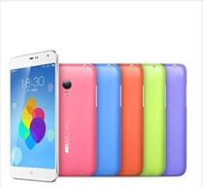

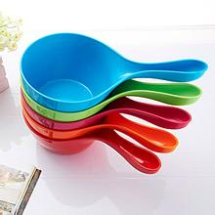

5.2 应用广泛的高分子材料

Slide 2
合成材料分类：
塑料
合成纤维
合成橡胶
粘合剂
涂料……
合成高分子材料
三大‘合成材料’
合成材料
高分子分离膜
液晶、导电、医用高分子
高吸水性树脂
……
功能高分子材料
复合材料

Slide 3
一．有机高分子材料简介
1．有机高分子化合物概况
（1）小分子：相对分子质量通常不上千，通常称为
低分子化合物，简称小分子；
如：烃、醇、醛、羧酸、油脂、酯、葡萄糖、蔗糖等
（2）高分子：相对分子质量达几万甚至几千万，通常称为高分子化合物，简称高分子，有时，又称高聚物；
如：淀粉、纤维素、蛋白质、聚乙烯、聚氯乙烯、酚醛树脂等

Slide 4
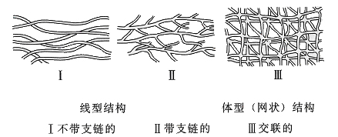
可以有线型结构和体型结构，线性结构又可分为带支链和不带支链的结构。
2. 根据结构中链节连接方式分类，

Slide 5
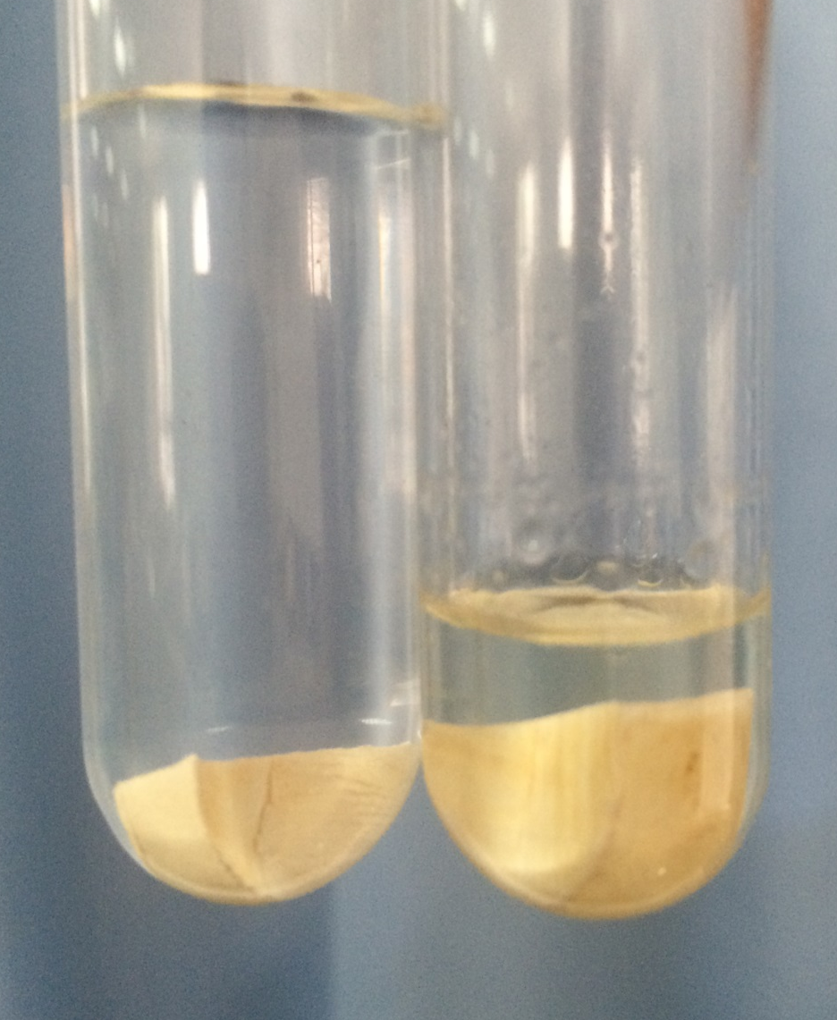
3．高分子化合物的基本性质
（1）溶解性
线型结构高分子（如有机玻璃）能溶解在适当的有机溶剂里，但溶解速率比小分子缓慢；而体型结构高分子（如橡胶）则不易溶解，只有一定程度的胀大。
（2）热塑性和热固性
加热到一定温度范围，开始软化，然后再开始熔化成可以流动的液体；冷却后，又成为固体－－热塑性（如聚乙烯）。加工成型后受热不再熔化，就叫热固性（如电木）。

Slide 6
（3）强度
高分子材料强度一般比较大。如把10kg高分子材料与金属材料各制成100m长的绳子，可吊起物体的重量如下表：
材料 品种 | 高分子材料 |  | 金属材料
 | 锦纶绳 | 涤纶绳 | 金属钛绳 | 碳钢绳
重物质量／kg | 15500 | 12000 | 7700 | 6500
（4）电绝缘性
为什么高分子材料广泛用于电器工业上？

Slide 7
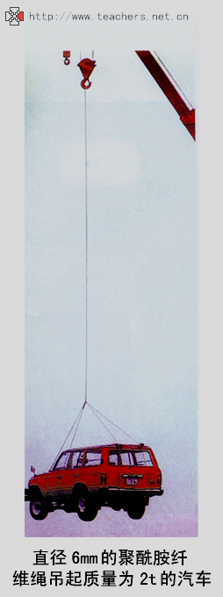
直径6mm的聚酰胺纤维吊起质量为2t的汽车

Slide 8
小结
链节
聚合度
单体
能溶解在适当溶剂
线型结构
热塑性
有机高分子化合物
结构
不容易溶解，只是溶胀
强度高
电绝缘性
特性
体型结构
热固性

Slide 9
二、塑料
塑料的主要成分：合成高分子化合物，即合成树脂，如：聚乙烯、聚氯乙稀、聚丙烯、聚苯乙烯、酚醛树脂等。
塑料中含有少量的使其具有某些特定性能的加工助剂，如能提高塑性的增塑剂，防止塑料老化的防老化剂。

Slide 10
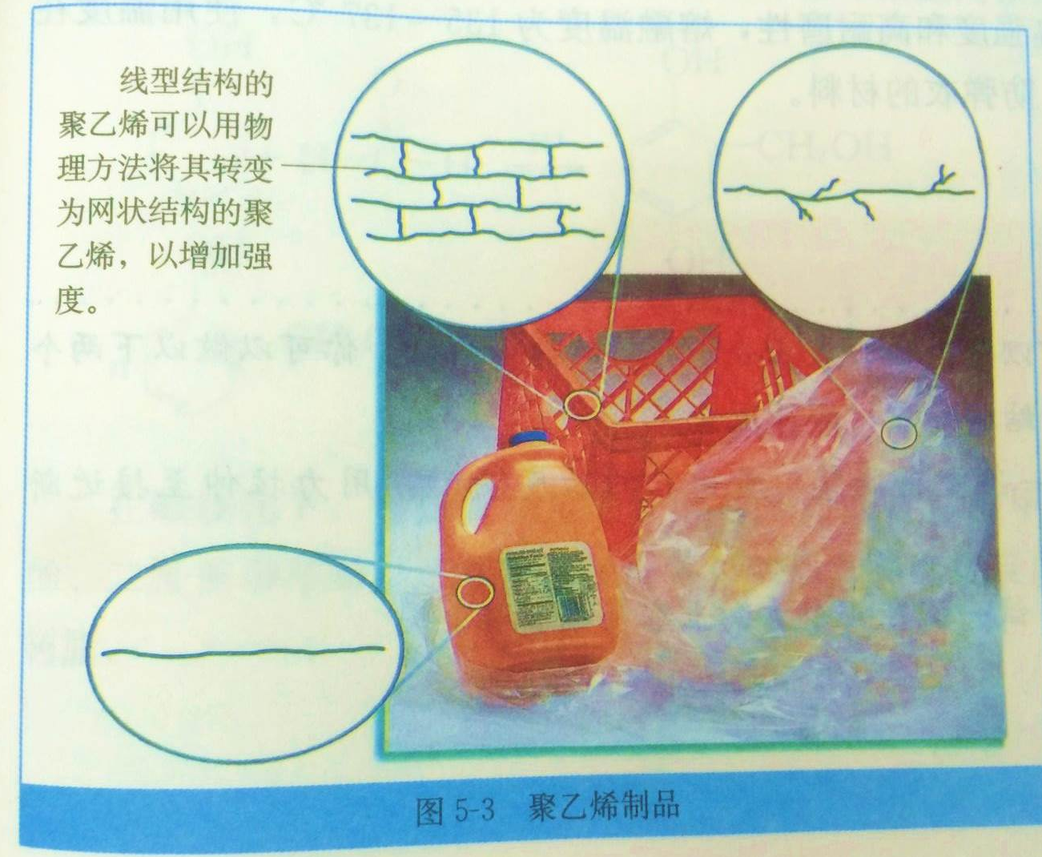
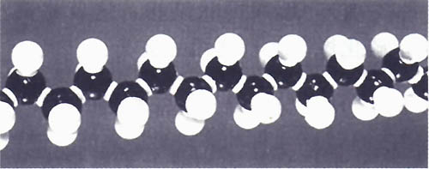




1.聚乙烯
聚乙烯分类：
高压聚乙烯（低密度聚乙烯LDPE）
低压聚乙烯（高密度聚乙烯HDPE）
(高压)低密度聚乙烯LDPE
(低压)高密度聚乙烯HDPE

Slide 11
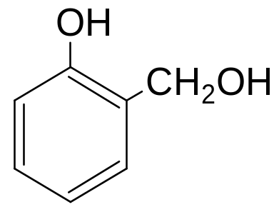
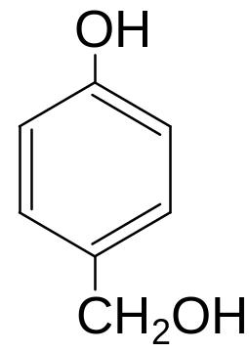
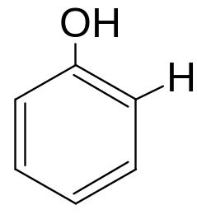
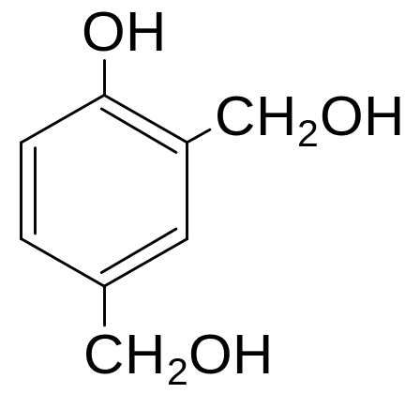
2.酚醛树脂（俗称电木）
酚羟基邻对位上的氢比较活泼，可以与甲醛（羰基化合物）发生加成反应。
催化剂
+
+ HCHO
+ HCHO

Slide 12
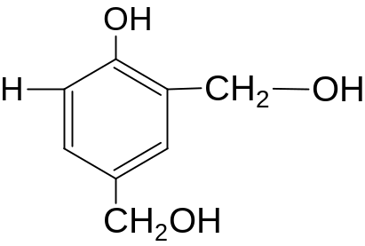
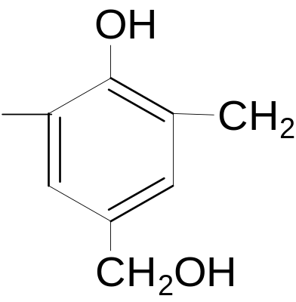
H⁺
2-羟甲基苯酚在酸性条件下聚合生成线形酚醛树脂（phenolic resin），该树脂耐化学腐蚀，耐热性好，机械强度高，并具有较高电阻率。

Slide 13
2,4-二羟甲基苯酚在酸性条件下也可聚合线形树脂
H⁺

Slide 14
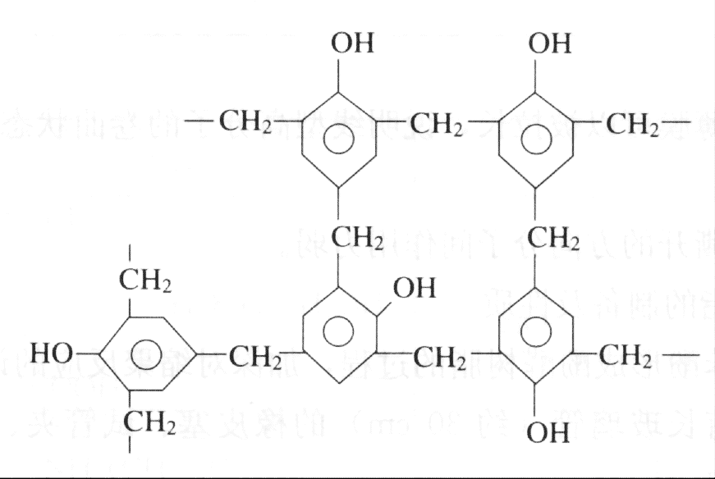
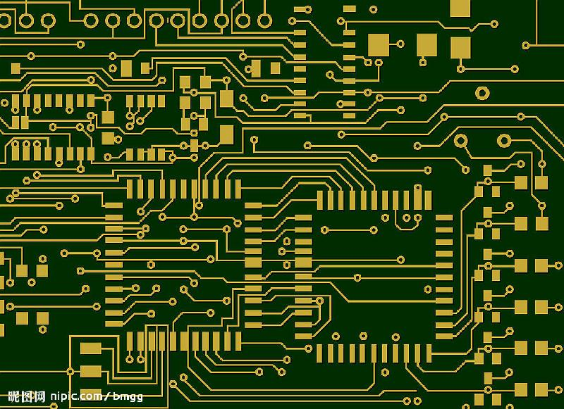
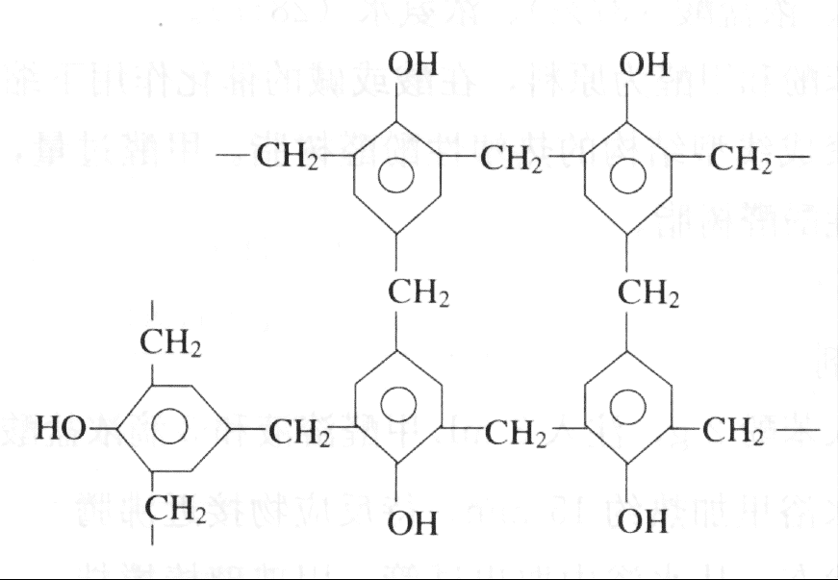
电路板底版
2,4-二羟甲基苯酚在碱性条件下聚合生成体型酚醛树脂。
热固性，绝缘性能好。

Slide 15
三．合成纤维
棉花
羊毛
木材
草类
天然纤维
天然纤维的成分是否都是纤维素？
纤维
人造纤维：用木材、草类的纤维经化学加工制成，如粘胶纤维等。
化学纤维
合成纤维：用石油、天然气等为原料制成的单体，再经聚合制成的纤维
（“六大纶”、碳纤维、光导纤维等）

Slide 16
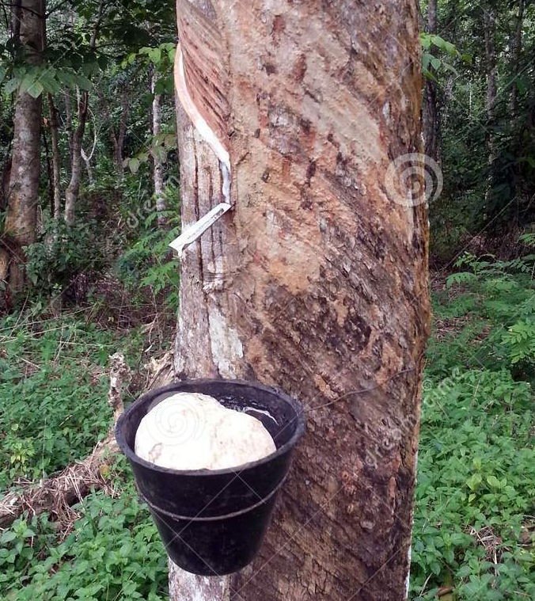
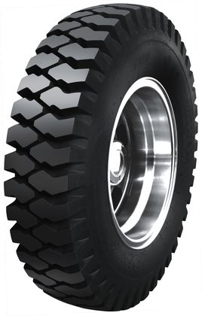
四．合成橡胶
天然橡胶
丁苯橡胶
顺丁橡胶
氯丁橡胶
橡 胶
合成橡胶
聚硫橡胶
硅橡胶

Slide 17
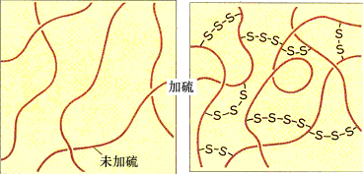
橡胶硫化后，其柔韧性和弹性都会增大。

